Slide 1

综合实训答辩——文件同步工具
第一组：王旭、钟佳成、顾星宇、王田进
答辩人：钟佳成
2020

Slide 2
01
软件总功能特点
02
软件功能效果展示
目录
03
重要算法讲解
CONTENT
04
分工情况

Slide 3
01
软件功能总概

Slide 4






软件功能总概

Slide 5

软件功能总概
良好树型目录布局
良好的交互性
本地文件夹与网络文件夹同步
UI界面良好、功能全面
同步功能丰富
具有冲突检测与处理机制

Slide 6
02
软件功能效果展示

Slide 7
软件功能效果展示
01
良好的树型目录对比布局

Slide 8
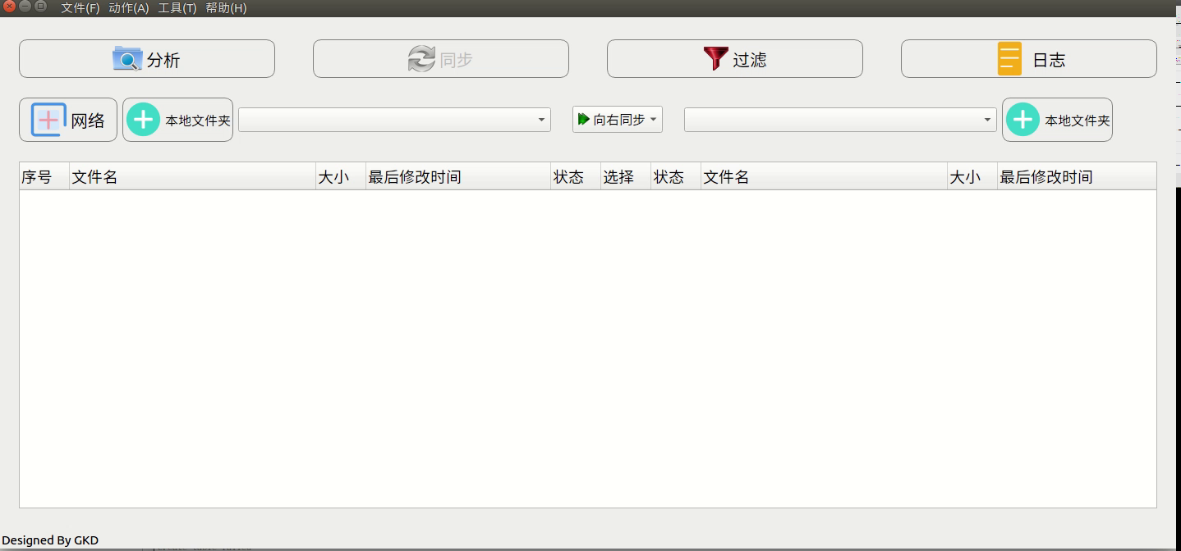
良好的树型对比布局

Slide 9
软件功能效果展示
02
本地文件夹与网络文件夹同步

Slide 10
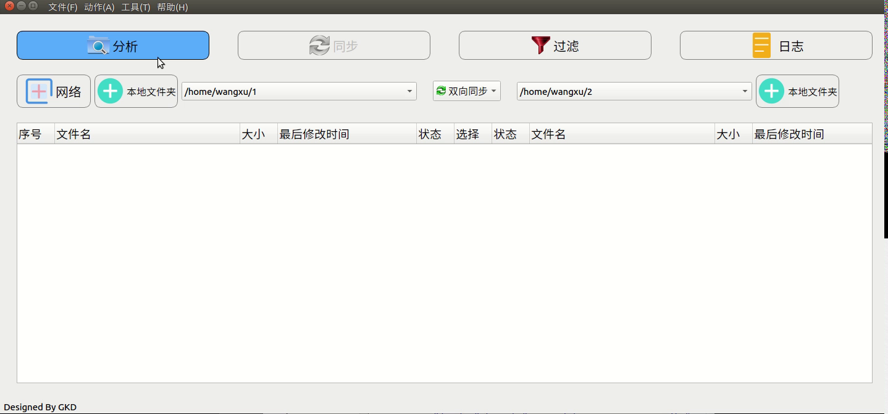
本地文件夹与网络文件夹同步

Slide 11
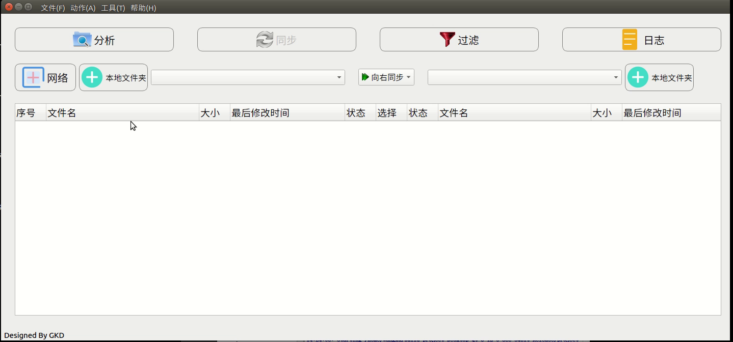
本地文件夹与网络文件夹同步

Slide 12
软件功能效果展示
03
同步功能丰富

Slide 13
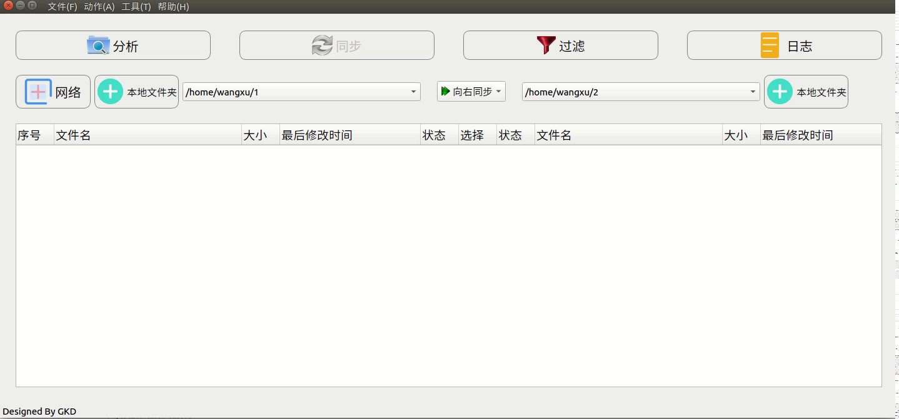
同步功能丰富

Slide 14
软件功能效果展示
04
具有冲突检测和处理机制

Slide 15
具有冲突检测和处理机制
双向同步冲突规则
第一次双向同步，两侧文件名相同，文件最新修改时间不同。
同步过的两文件夹，对于相同文件，相对于上次同步状态两侧均发生
改动，且两侧文件最新修改时间不同。

Slide 16
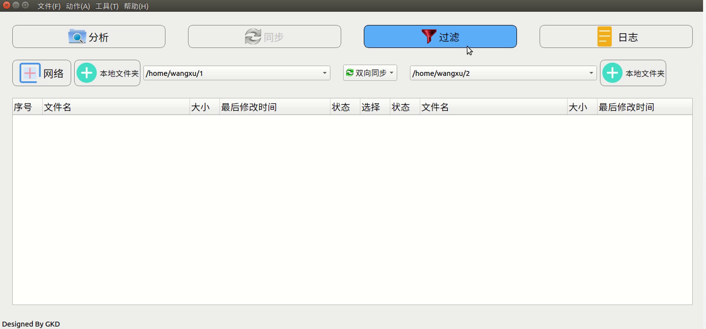
具有冲突检测和处理机制

Slide 17
具有冲突检测和处理机制
双向同步特殊警告
当两边存在文件与文件名相同的情况时，报出警告，提醒用户手动
处理。

Slide 18
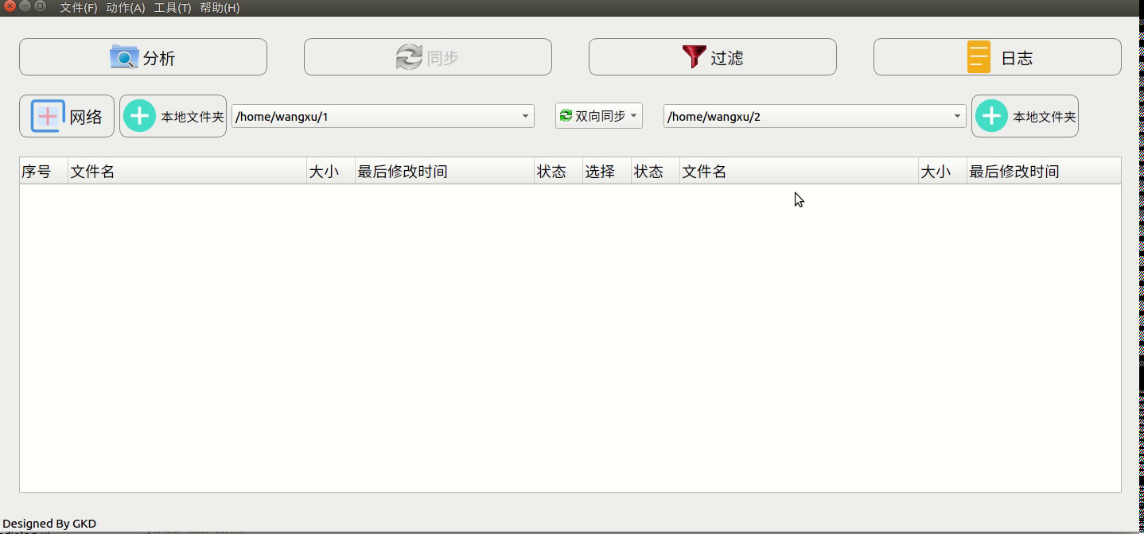
具有冲突检测和处理机制

Slide 19
软件功能效果展示
05
UI界面良好

Slide 20
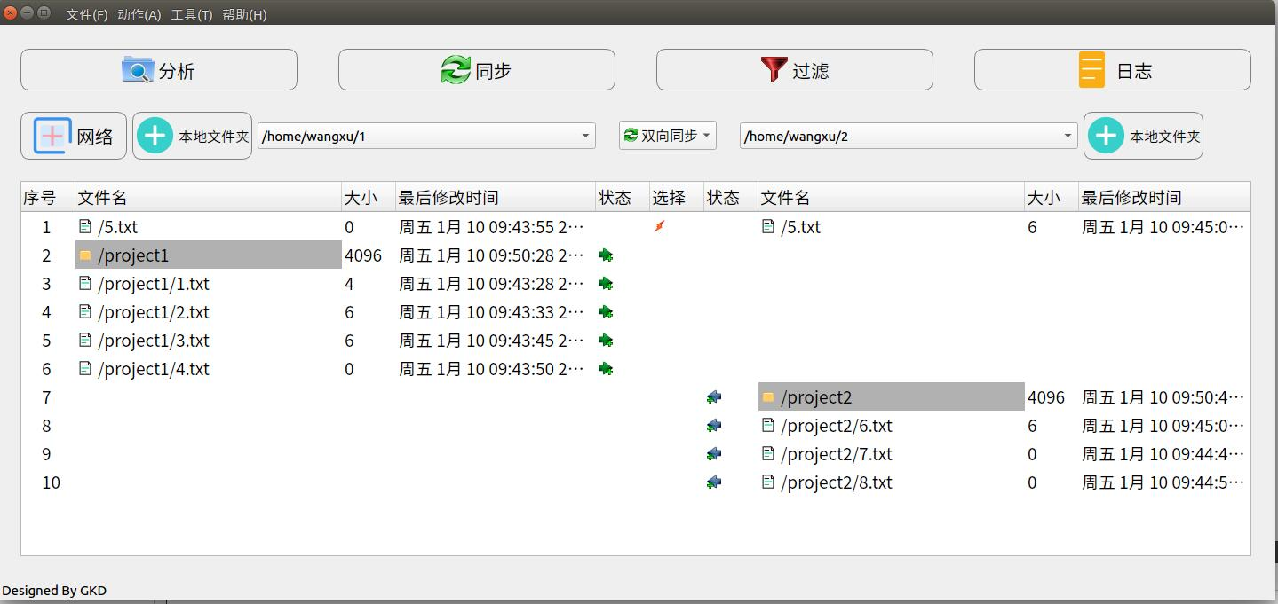
UI界面良好

Slide 21
软件功能效果展示
06
良好的交互性，功能全面

Slide 22
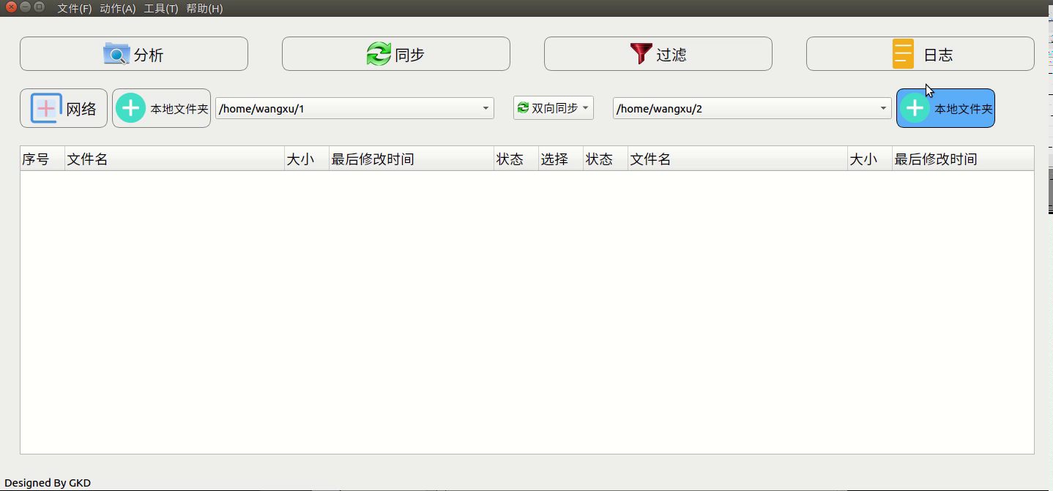
良好的交互性、功能全面

Slide 23
软件功能效果展示
附
移动端文件同步

Slide 24
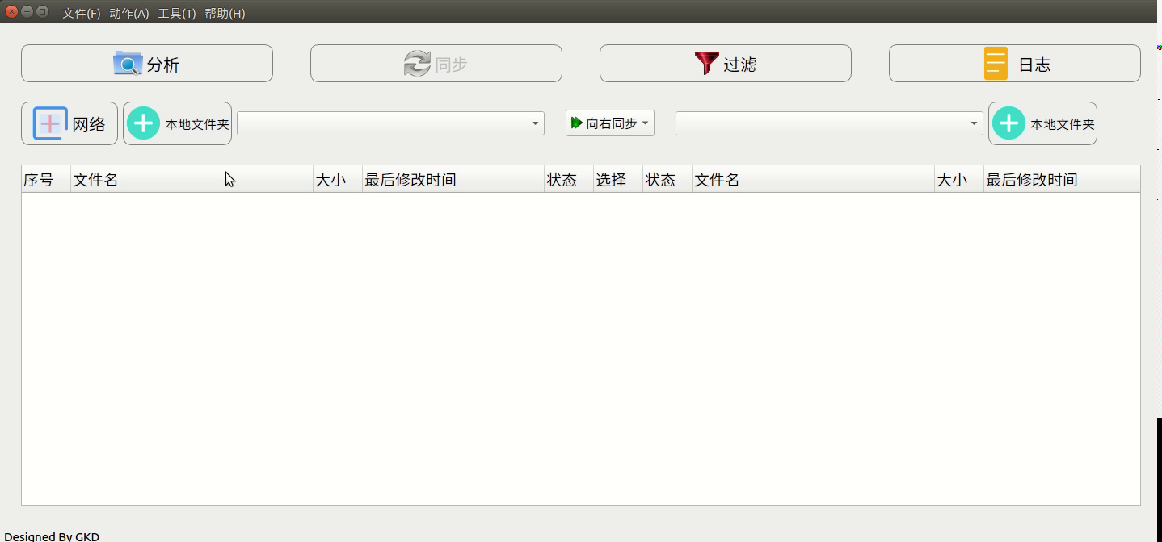
移动端同步

Slide 25
03
重要算法讲解

Slide 26
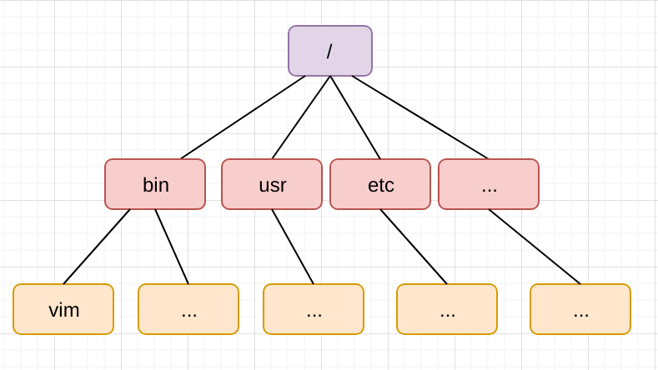
linux下文件结构
？遍历

Slide 27


文件树的广度优先遍历
所选需同步目录
队
头
队尾

Slide 28
文件树的广度优先遍历
当前目录
队
头
队尾

Slide 29
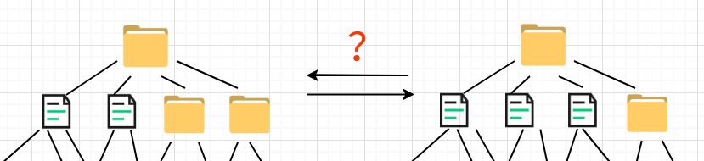
？同步
？同步
两文件夹之间的同步
两文件夹之间的同步
如何检测冲突？
如何区别删除和新增文件？
......
SQLite 解决它！

Slide 30
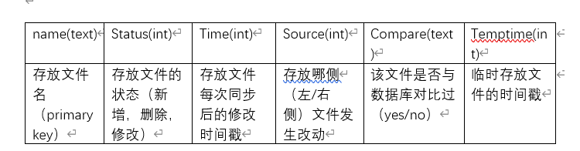


两目录间的同步算法
数据库字段：
Compare 字段：用于判断文件是否被删除。
文件新增： 文件修改：
文件删除：
表中compare字段为no的即为被删除文件
文件修改时间戳与表中不同
表中无此文件信息

Slide 31
两目录间的同步算法
文件冲突：
由于同一文件在两侧都可能发生变动所以我们自己设定了以下冲突规则：
1、两边新增同名文件且最后修改时间不同：
2、两边同一文件都被修改且最后修改时间戳不同：
发现此文件为左侧新增文件且两文件时间戳不同，此时判定为冲突
发现此文件较上次同步后被修改过且左侧该文件也被修改过，此时判定为冲突
将新文件信息插入表中
发现此文件较上次同步后被修改过

Slide 32


两目录间的同步算法
不存在该任务表就新建任务表
保存上次同步后的所有文件信息，若是第一次同步即为空表。
双向同步
复制表
同步完成后替换该表，并删除该表。
同步：首先检测是否存在冲突和警告。用户忽略或解决后解读数据库，执行同步操作并写入日志。
此表如果存在删除后再复制。
更新
分析：解读数据库输出分析结果
1.保留原表使用复制表：保证每次同步前分析结果的正确性。
·2. 每个任务对应唯一的表名：保证任务的独立性，任务间互不影响。
与表中文件信息对比，判断文件改动情况，并更新到表中

Slide 33
两目录间的同步算法
单向同步
同步结束后删除表
同步：分析结束后解读数据库，执行同步操作并写入日志
新建表
更新
同步侧将文件信息写入表中
被同步侧与表中文件信息对比判断文件改动情况并更新表
分析：解读数据库输出分析结果

Slide 34
感谢聆听
期待批评与指正

Slide 35
分工情况
分工信息
1
2
3
4
顾星宇
王田进
王旭
钟佳成
前端实现
后端实现

